Slide 1

«Көрнекті тұлға - жастарға үлгі»
«Выдающаяся личность – пример для молодых»
( к 80-летию М. Айтхожина)

Slide 2

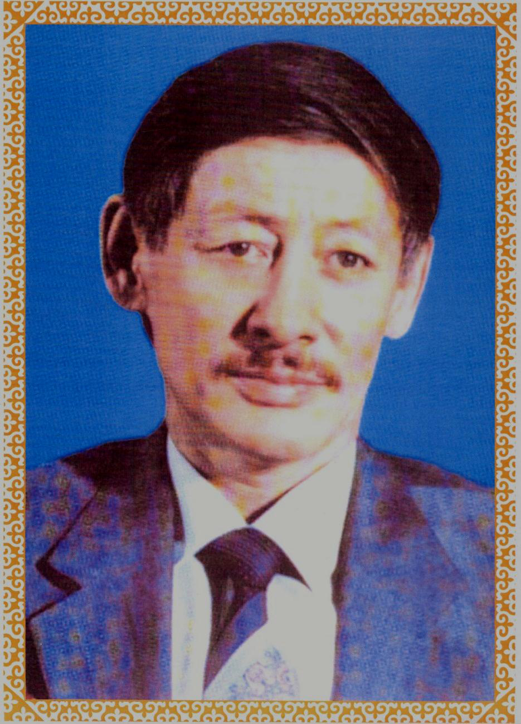
Мурат Абенович Айтхожин
(29.06.1939-19.12.1987)гг. Родился в г. Петропавловске.
Президент Академии наук КазССР, Академик АН КазССР, доктор биологических наук, профессор, лауреат Ленинской премии, выдающейся ученый-биохимик.

Slide 3

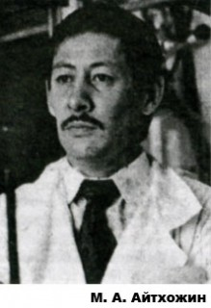
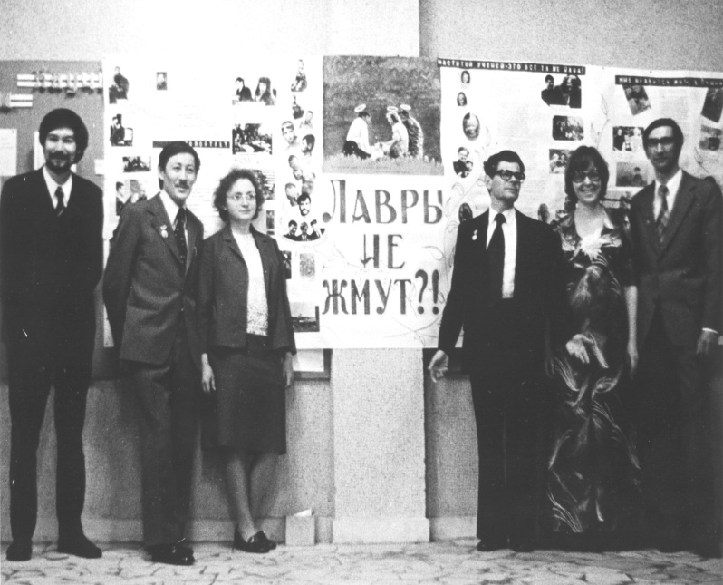
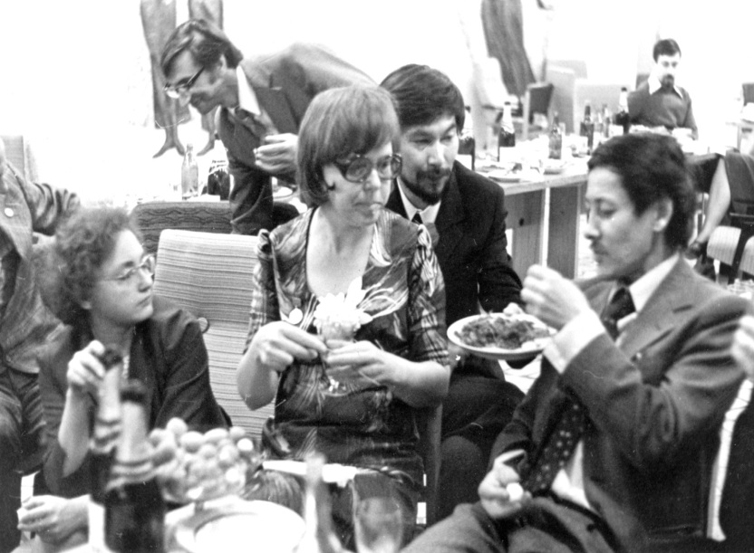
Мурат Айтхожин был основателем молекулярной биологии и биотехнологии в Казахстане. Айтхожин одним из первых в мировой науке провёл сравнительное изучение белоксинтезирующего аппарата у высших организмов, занимался поиском и изучением физико-химических свойств информосом в растительных клетках в группе академика А.С. Спирина. Группа открыла классы информосом растений — свободные цитоплазмические, полисомно-связанные и ядерные, включая РНК-связывающие белки.

Slide 4




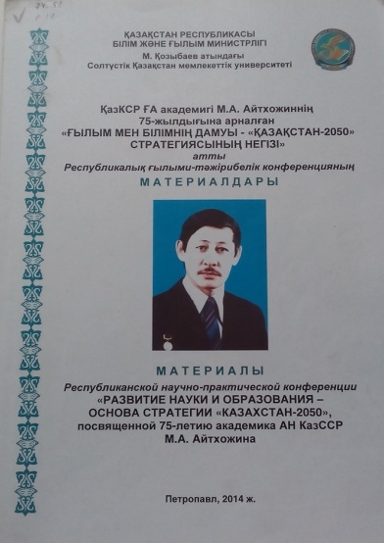

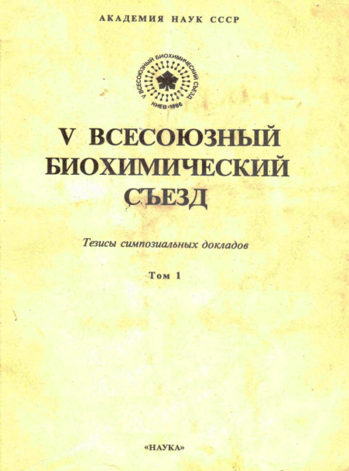
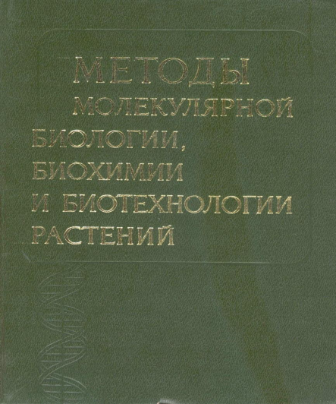
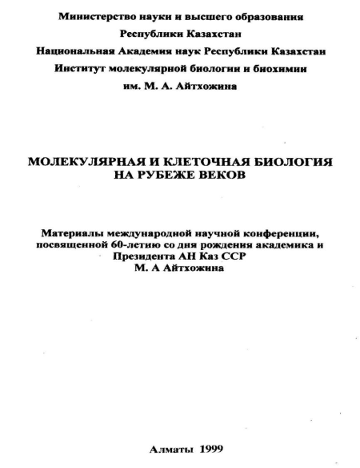


Slide 5

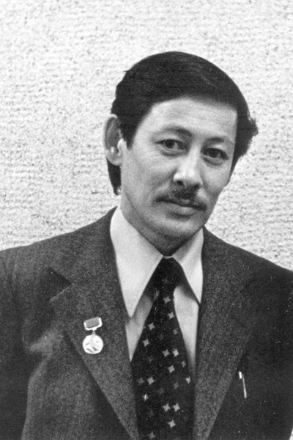
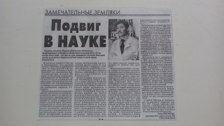
В 1983 году Айтхожин организовал Институт молекулярной биологии и биохимии Академии наук КазССР. В 1987 году им был организован Казахский сельскохозяйственный биотехнологический центр, где проводятся работы по клеточной и генной инженерии растений. Мурат Айтхожин впервые ввёл курс молекулярной биологии и ряд специальных курсов для студентов биологического факультета Казахского государственного университета.
Под руководством Айтхожина был разработан комплекс приборов для автоматизации молекулярно-биологических экспериментов, который был защищён 15 авторскими свидетельствами и 16 патентами в ведущих странах.

Slide 6

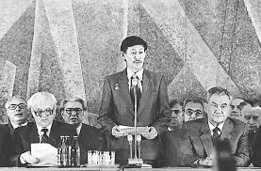
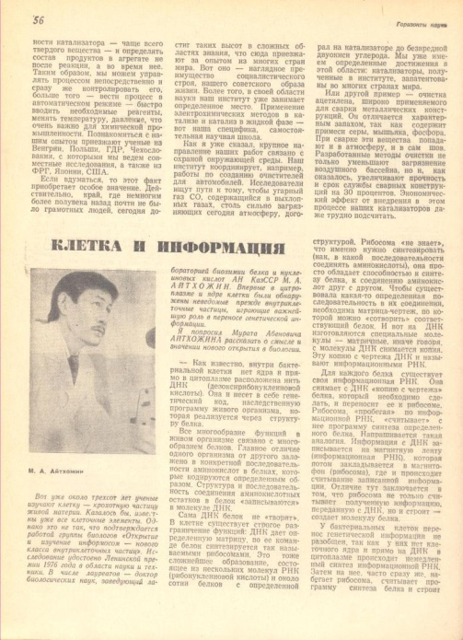
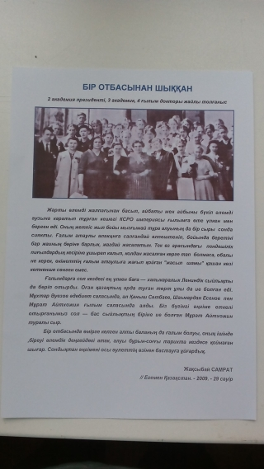
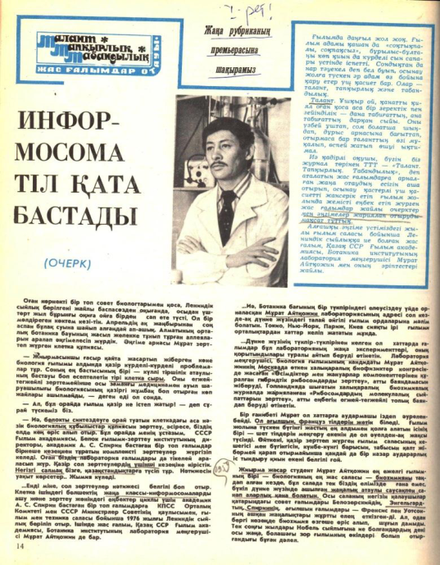
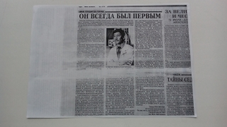
Награды
Ленинская премия (1976) — за цикл работ «Открытие информосом — нового класса внутриклеточных частиц».
Занесён в «Золотую книгу почёта КазССР» (1974).
Золотая медаль Советского фонда мира (1987).
Орден Дружбы народов (1987).

Slide 7
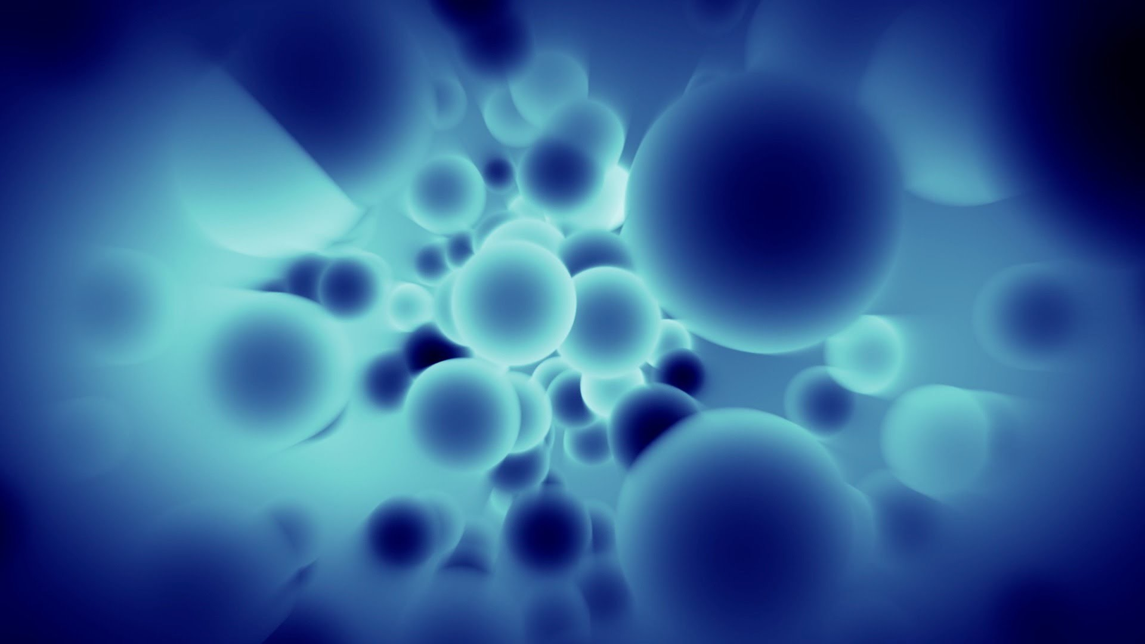
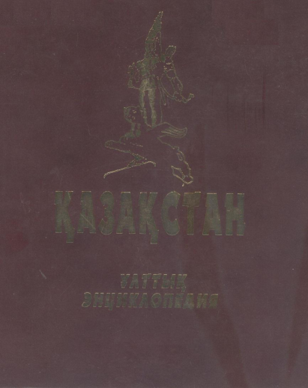


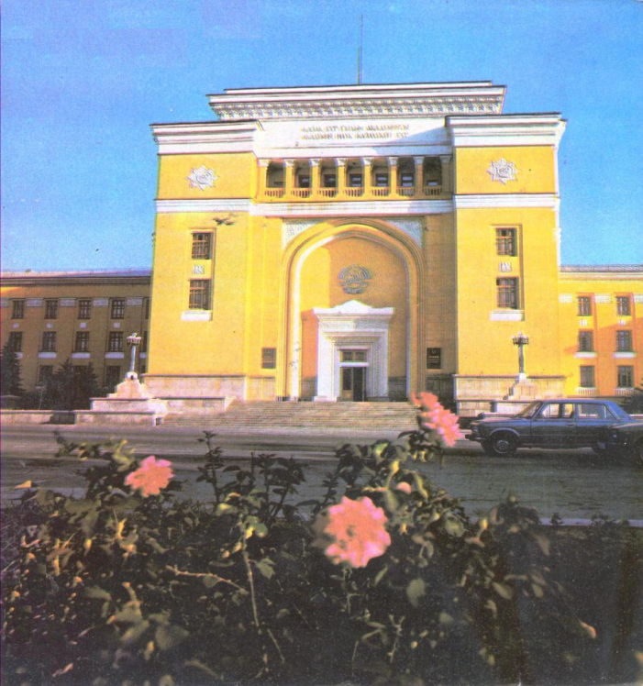
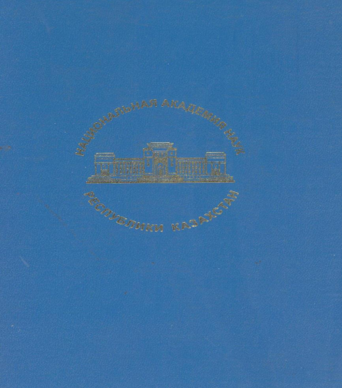
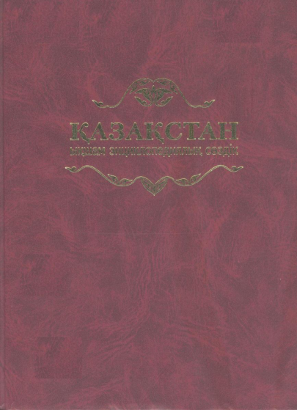




Slide 8
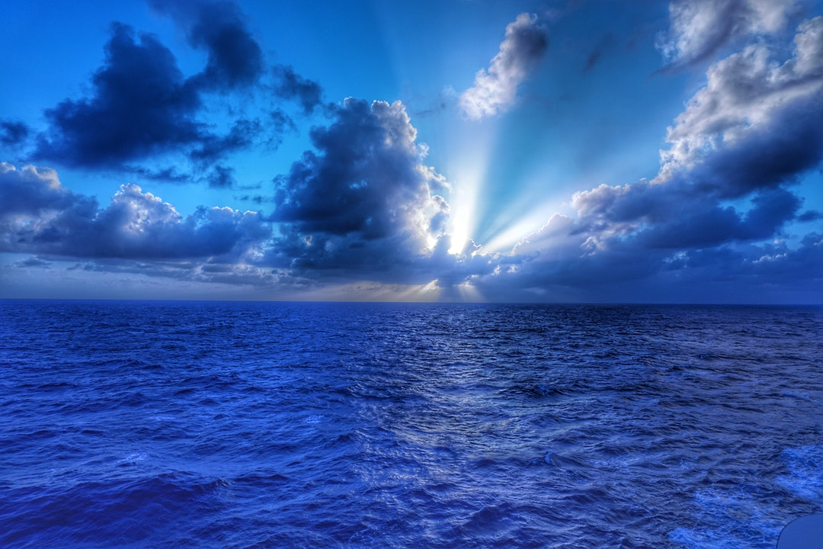
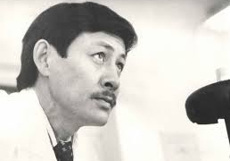
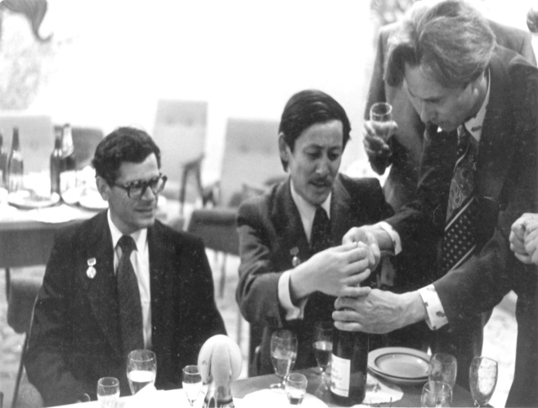
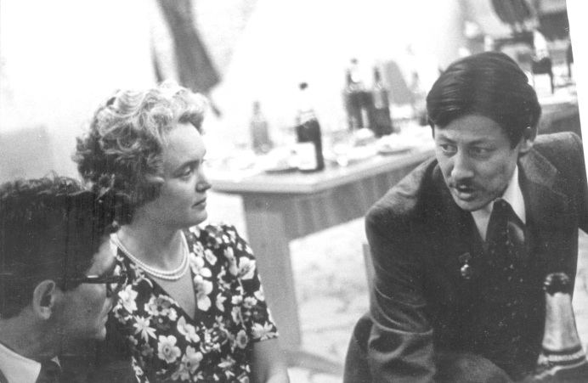
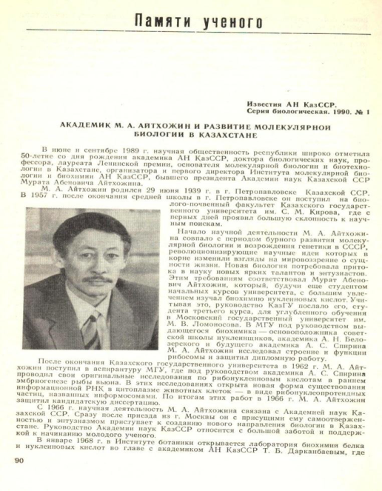
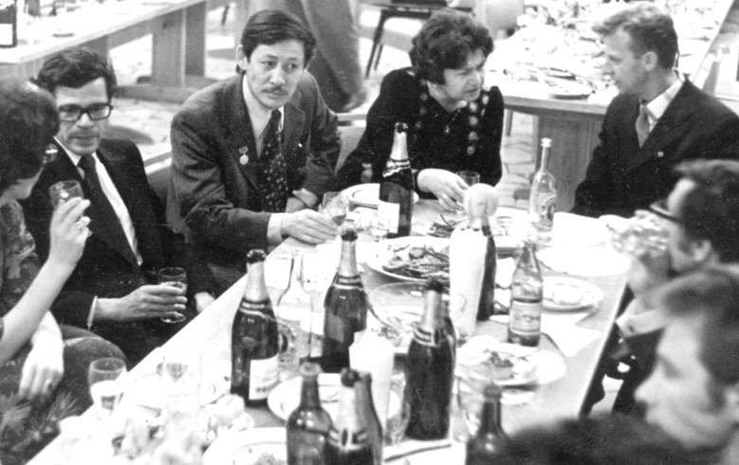
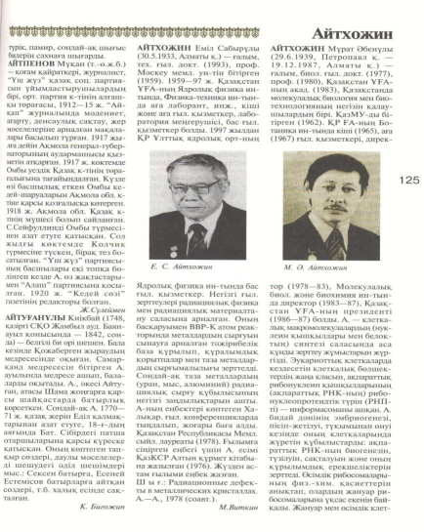
Основные труды М.А. Айтхожина посвящены исследованию молекулярных механизмов регуляции биосинтеза белка. М.А. Айткожин является автором около 80 научных работ, в том числе монографии «Информосомы растений». Его работы опубликованы в центральных изданиях Академии наук СССР и в ведущих зарубежных научных журналах.

Slide 9
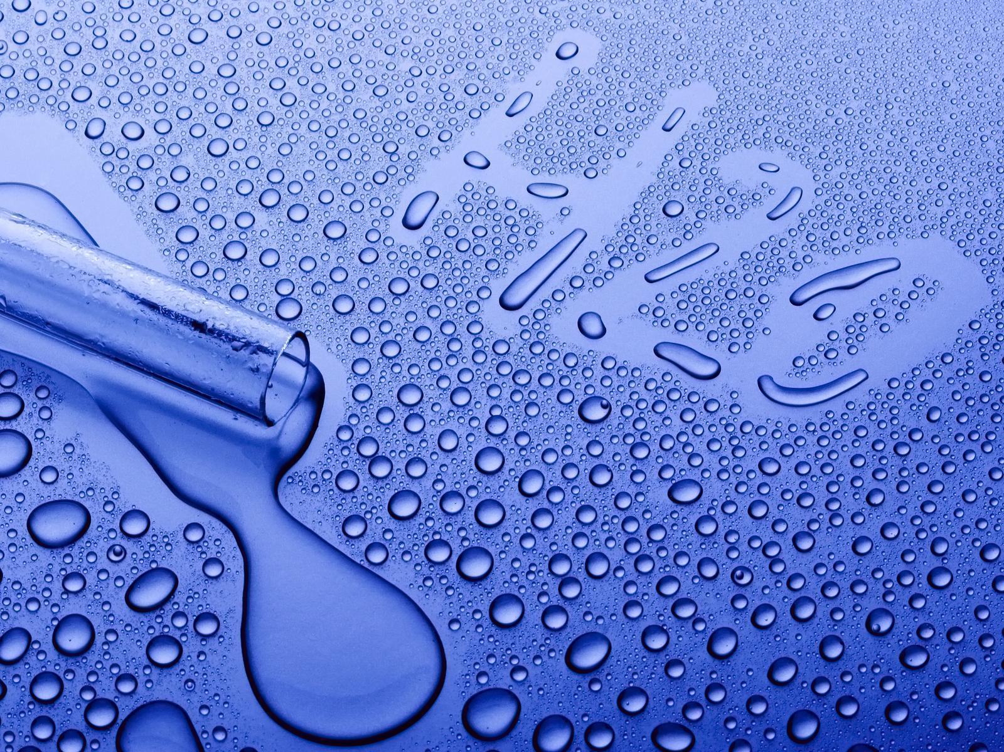

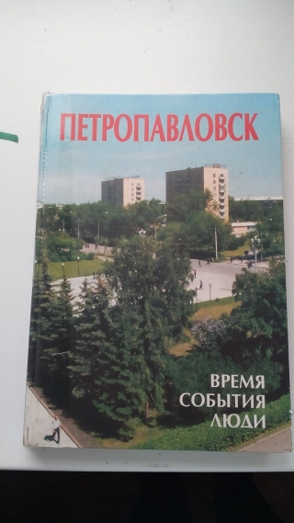
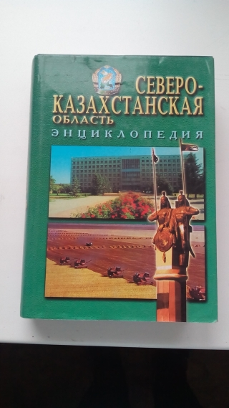
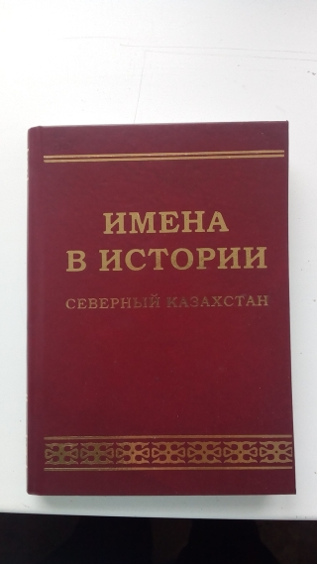
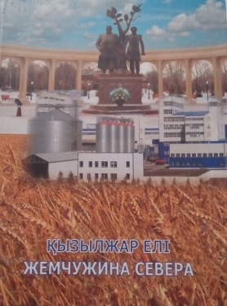
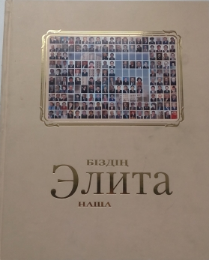
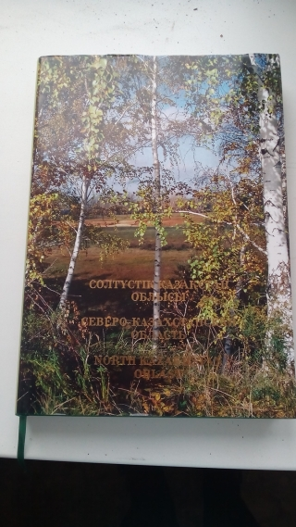

Slide 10

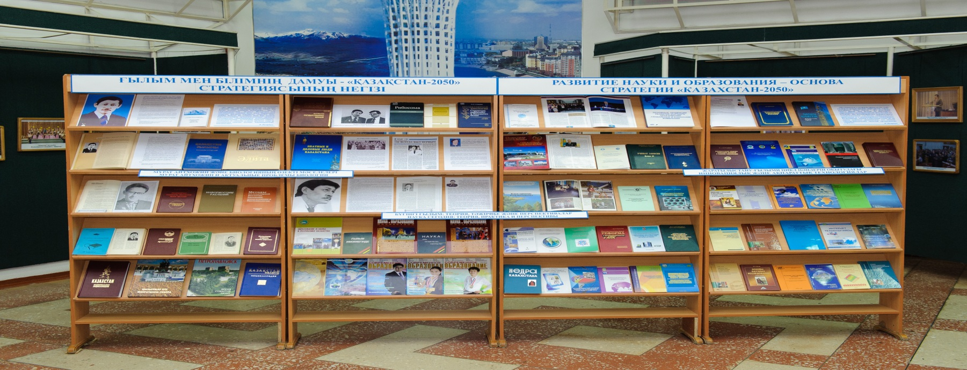
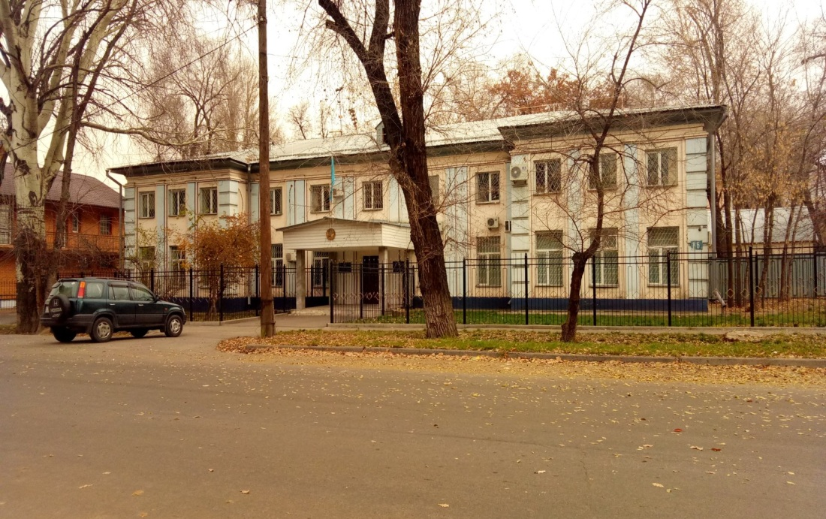
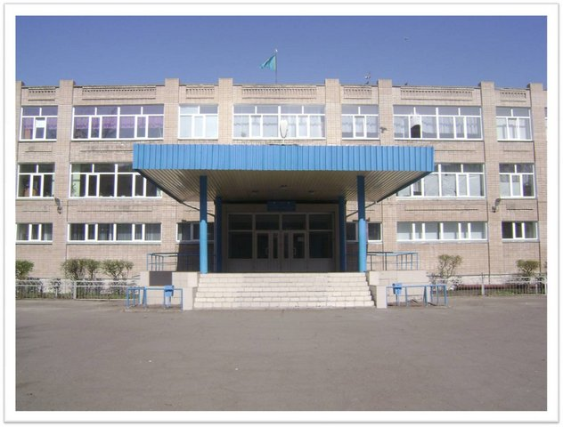
Именем Мурата Айтхожина названа средняя школа № 1 в Петропавловске
Именем Мурата Айтхожина назван Институт молекулярной биологии и биохимии Академии наук Казахстана.

Slide 11

КӨРСЕТІЛГЕН ӘДЕБИЕТТЕРМЕН 2, 10 ҒИМАРАТТЫҢ 107, 302, 110 ДӘРІСХАНАЛАРДА ТАНЫСА АЛАСЫЗДАР!

